Slide 1
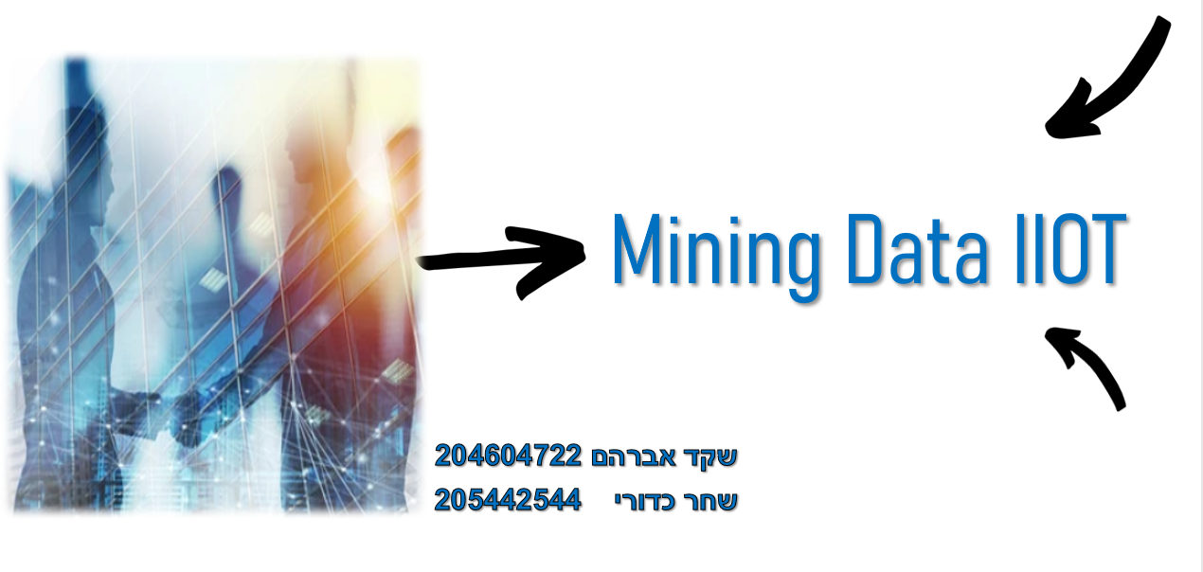
מבצעים: שקד אברהם
שחר כדורי
מנחה: מר' תמיר דרשר

Slide 2
IIOT(Industrial Internet of Things) Data Mining
Internet of things – רשת מכשירים אלקטרונים המחוברים לאינטרנט.
Industrial – מפעלים בתוכם קיימת רשת של מכונות. אצלנו בפרויקט מדובר במכונות לבדיקת ציוד, המחוברות ברשת משותפת.
Data Mining – כריית נתונים, הידוע גם בשם גילוי ידע בנתונים (KDD). כריית נתונים הוא תהליך של חשיפת דפוסים ומידע יקר אחר ממערכות נתונים גדולות.

Slide 3

מטרת הפרויקט
הפיכת המידע המתקבל ממכונות יצור וציודי בדיקה אשר מפיקים לוגים לידע כלומר להפוך את המידע לקריא ונגיש ובכך להוות בסיס עבור ניהול וכריית מידע.
כריית המידע היא איסוף דוחות על מכונות המכילות מידע על תפוקתן.

Slide 4


סביבת פיתוח
Visual Studio – לכתיבת הקוד של האפליקציה
SQL Express – לכתיבת הDatabase של האפליקציה

Slide 5
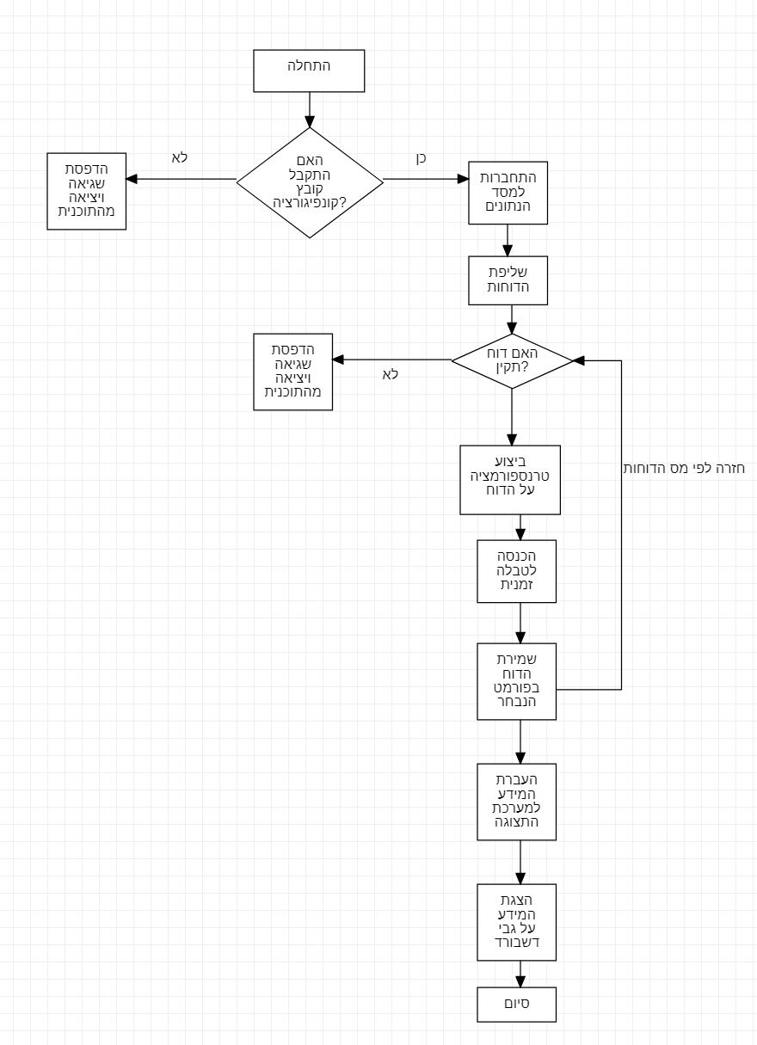
תרשים המערכת

Slide 6
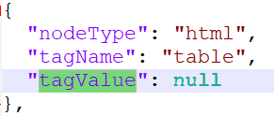
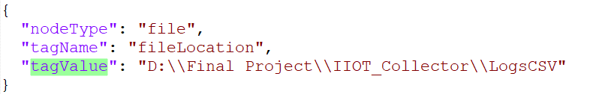
קובץ קונפיגורציה
מורכב ממערך אובייקטים בפורמט JSON
יש לבצע תרגום
יש לגשת למיקום הלוגים

Slide 7

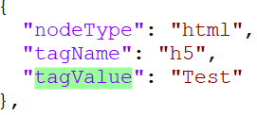
קובץ קונפיגורציה
אין תנאי
האם המילה קיימת בתג זה?
ערך ברירת מחדל
נתיב. מיקום שמירת הלוג לאחר ההמרה.

Slide 8
התחברות למסד הנתונים ושליפת דוחות
מכילים מידע אודות פעולתן של המכונות לאחר ביצוע בדיקתן על הציוד.
נקראים לוגים
הדו"חות יכולים להיכתב במספר רב של פורמטים- הנפוץ הוא HTML

Slide 9
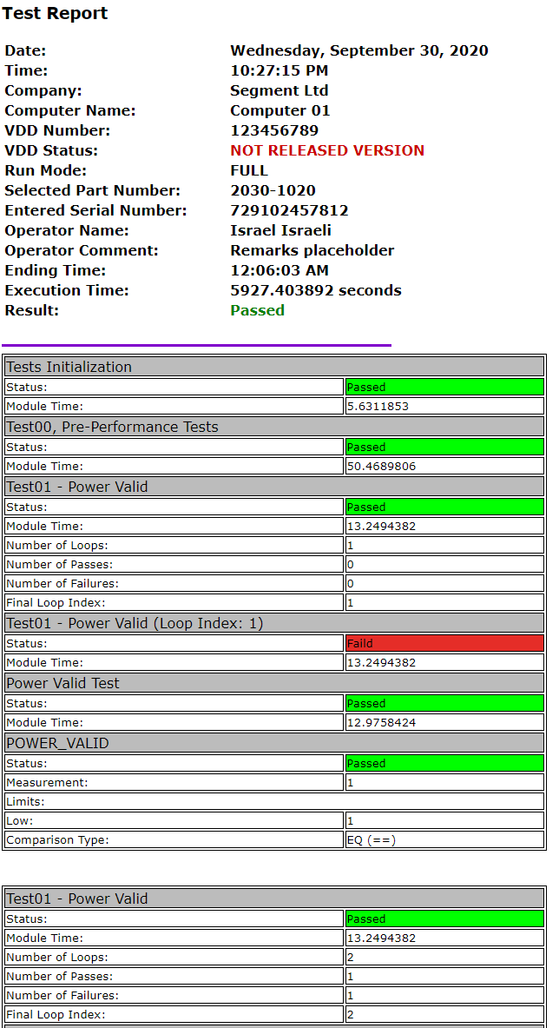
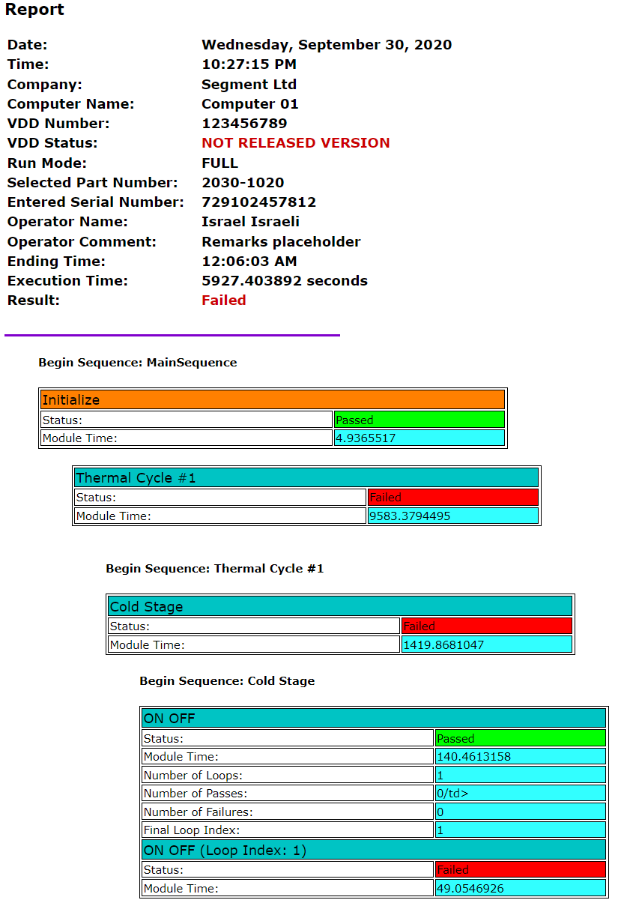
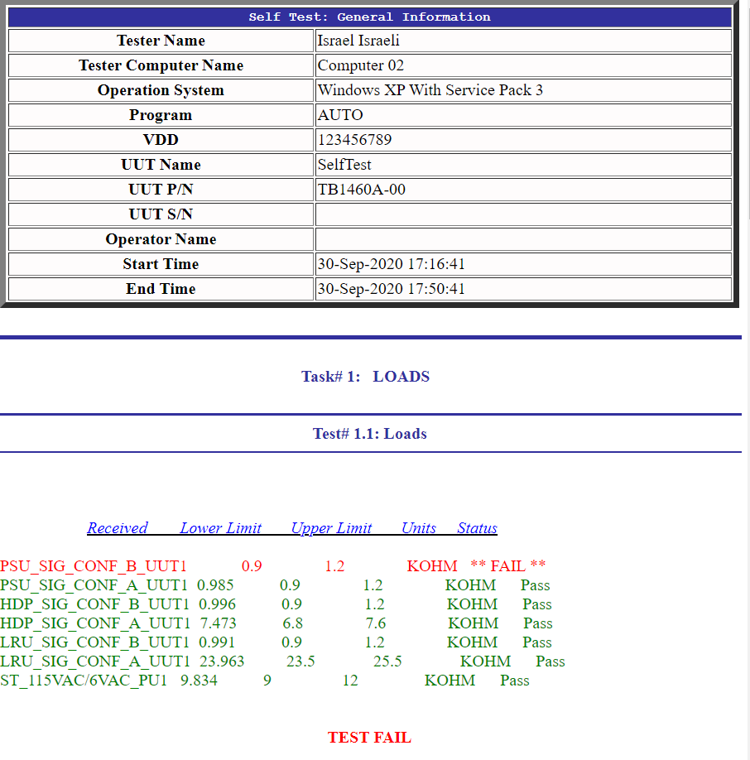
התחברות למסד הנתונים ושליפת דוחות
במערכת יש מספר מכונות. כל מכונה מייצרת מספר דוחות. יש 3 סוגים של תצורת הדוחות:

Slide 10
האם הדוח תקין?
דוח תקין הוא דוח שלם המכיל את כל המידע שהמכונה אספה בזמן הפעלתה. ע"י שליפה והמרה ניתן יהיה להפיק ממנו מידע.
דוח לא תקין הוא דוח לא שלם שבזמן הפעלת המכונה ואיסוף המידע התגלתה תקלה כלשהי שגרמה לכשל במכונה. כשל זה מונע את השלמה הדוח ולכן לא מתאפשרת שליפה והמרה של הדוח. לדוגמא הפסקת חשמל.

Slide 11
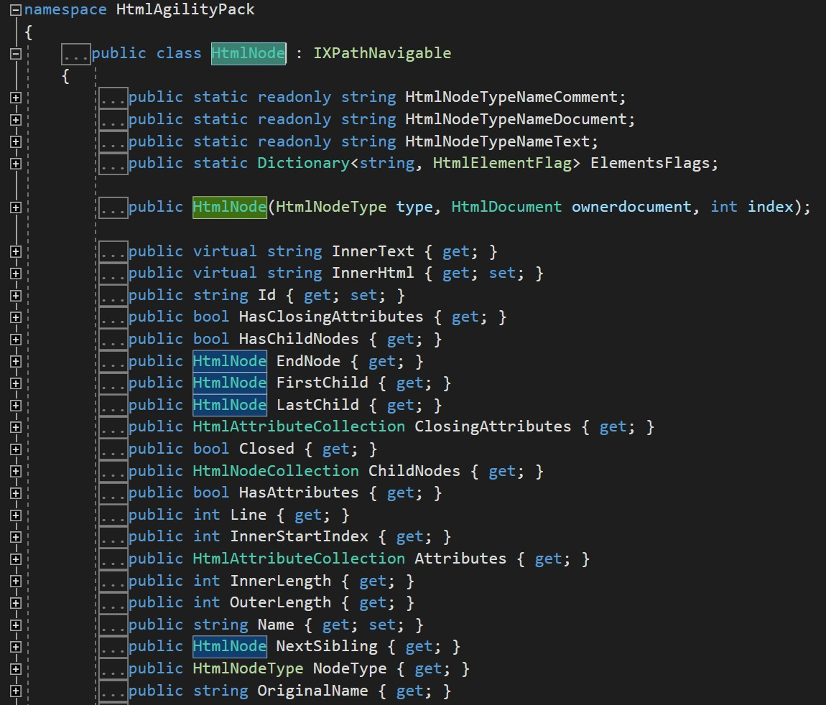
ביצוע טרנספורמציה
בעזרת ספרייה HTML Agility שתפקידה לזהות תגי HTML ועבור כל תג מציגה את כל התכונות שלו במחלקה מיועדת

Slide 12
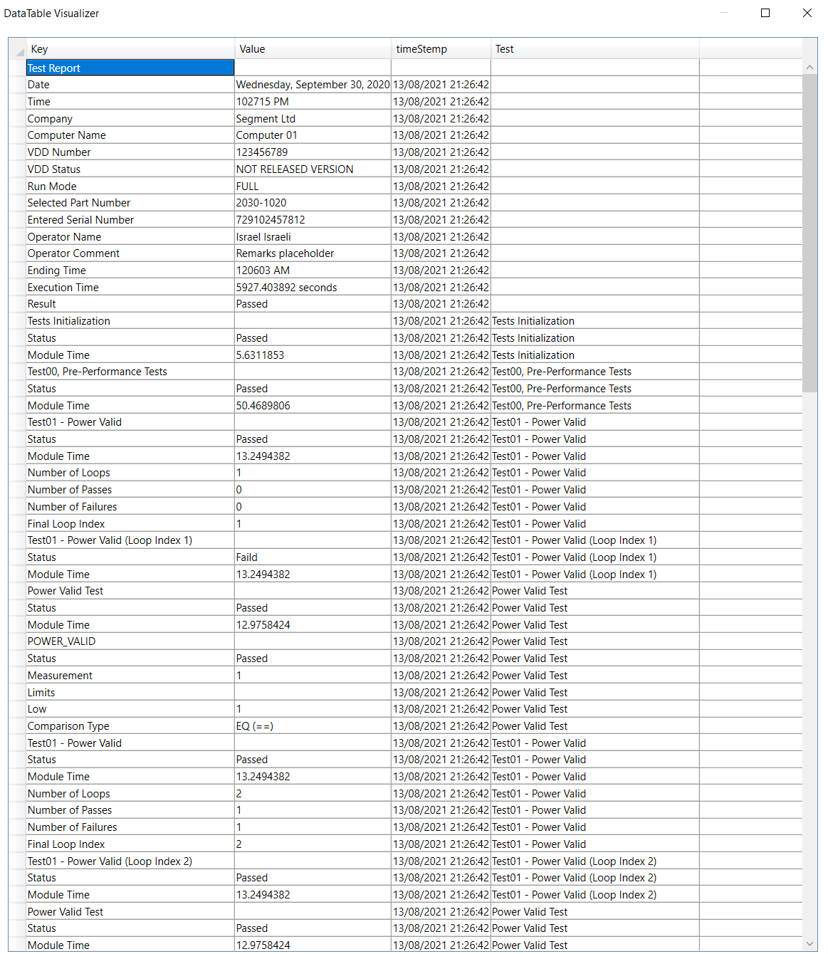
טבלה זמנית
המערכת שומרת כל דוח בטבלה מקומית

Slide 13
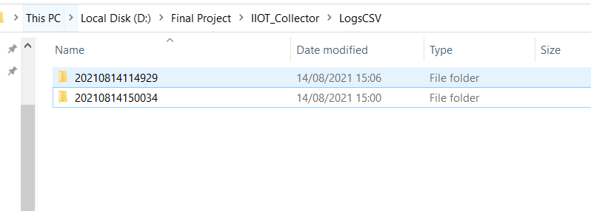
שמירת הדוח בפורמט CSV
עבור כל לוג התקבל קובץ CSV
עבור כל ריצה נפתחת תיקיה חדשה. שם התיקיה נקבע לפי תאריך ושעון UTC0.

Slide 14
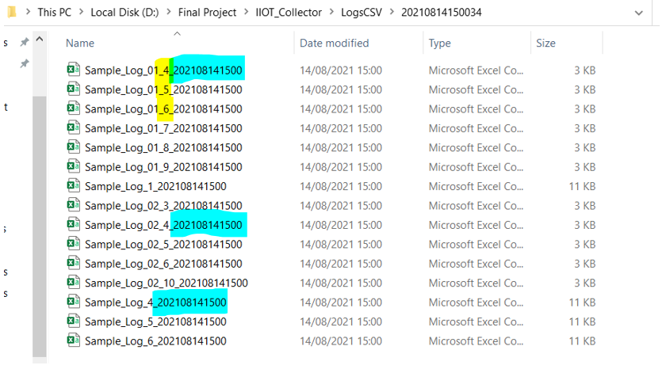
שמירת הדוח בפורמט CSV
במערכת יש שני סוגי של תצורת הלוגים:
)Sample_Log_01 היכול להקרא גם Sample_Log)
Sample_Log_02
מספר מכונה
עבור כל מכונה התקבלו מספר הלוגים

Slide 15

הצגת המידע
מערכת התצוגה בוצעה ע"י שימוש ב ELK-.Elastic search and Kibana המערכת מסדרת ומאפיינת את המידע כך שיהיה קל יותר לחפש, לבדוק ולאתר לוגים מתוך מערכת מסוימת. המערכת עוזרת לנתח, לאגד ולאסוף נתונים ממערכות שונות.

Slide 16
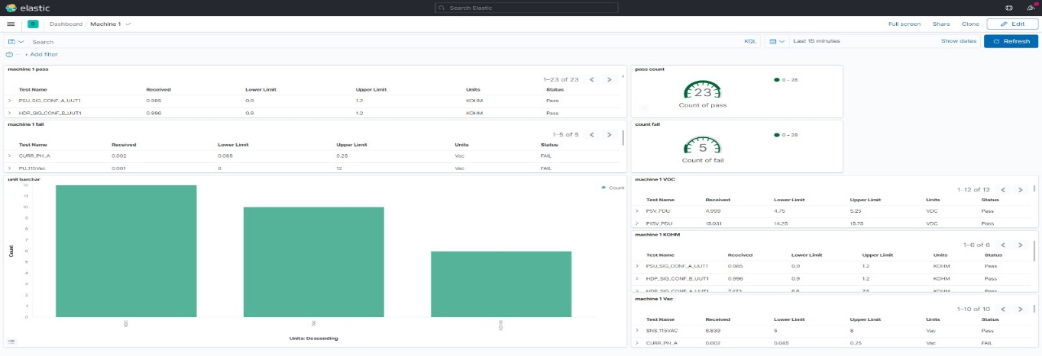
הצגת המידע
עבור שני סוגי הלוגים התקבלו שתי תצוגות שונות בELK:
איור 7 machine 1 Kibana panel

Slide 17
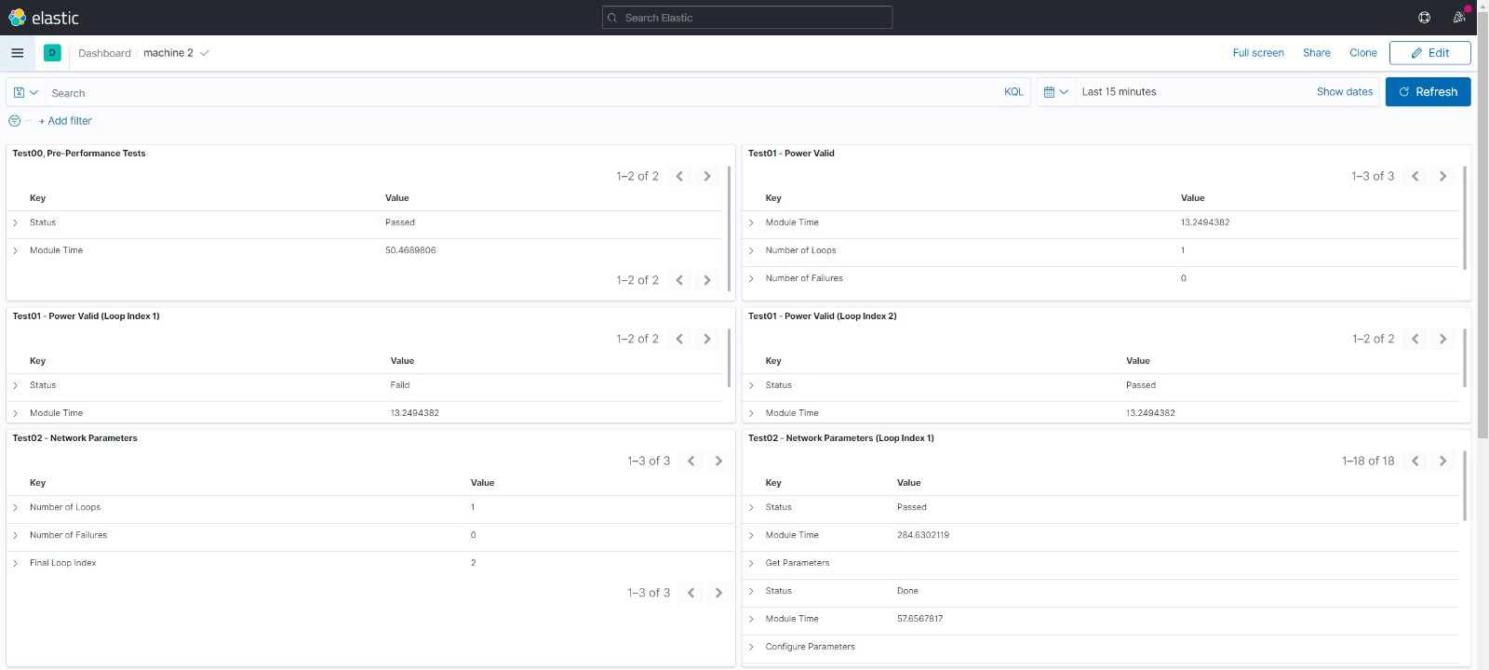
הצגת המידע
איור 8 machine 2 Kibana panel

Slide 18
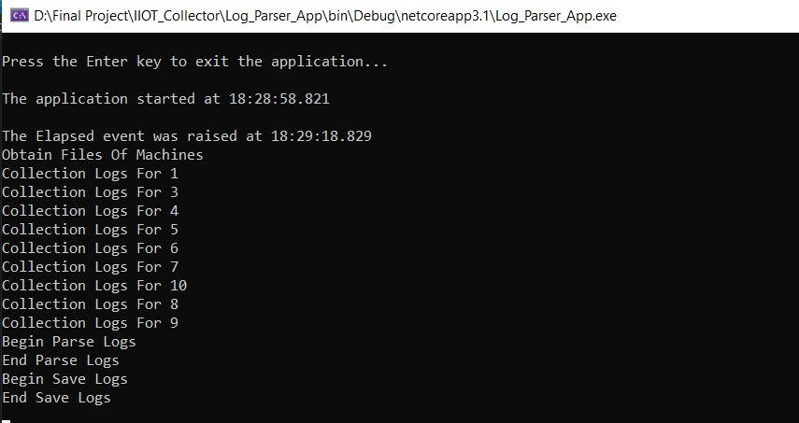
אינדיקציה
לאורך כל תהליך ההמרה יש אינדיקציה למשתמש באיזה שלב הוא נמצא.

Slide 19

אפיון הדרישות
לפני כל הטמעה של המערכת במפעל תתבצע בדיקה שאכן המכונות מעלות באופן עצמאי את הדוחות.
2. סופק קובץ הגדרות בפורמט json המספק יכולות דינאמיות לתרגום הדוחות במערכת.
3. סופקה קריאה של קובץ ההגדרות על ידי המערכת המתוזמנת לפעם ביום.
4. המידע במערכת קריא ונגיש.
המידע מהלוגים מתורגם בעת הפעלה המערכת ומתוזמן
לפעם ביום.

Slide 20
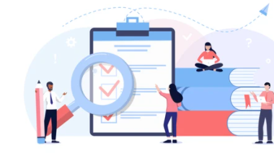
אפיון הדרישות
6. המערכת מציגה את הנתונים על גבי ממשק נוח וקריא. על המשתמש להעלות את הקבצים לELK ולייצר ממשק תצוגה על פי בחירתו.
7. למשתמש יש אפשרות לשנות את קובץ ההגדרות לפי בחירתו.
8. לוגים אינם תקינים לא מתורגמים על ידי המערכת.
המידע המתקבל מהלוגים מספק מידע אמין אודות מצב המוצרים
שהמכונות בדקו.

Slide 21

מסקנות
המערכת עובדת כתהליך רקע
מספקת למשתמש ניתוח מפורט אודות פעילות המכונות
מספקת תהליך נכון של:
- שליפה ותאימות
- המרת המידע
העברת המידע בצורה טובה
ניתוח ותצוגה בצורה קריאה ומובנת למשתמש

Slide 22


